Slide 1

WinUI 3를 사용한 녹음기 제작
컴퓨터공학과 2학년 우제현
컴퓨터공학과 2학년 이수용

Slide 2



목차
1. 서론
1-1. WinUI 3 소개
1-2. 과제 배경
2. 본론
2-1. 녹음기 애플리케이션
2-2. 구현 과정
3. 결론

Slide 3
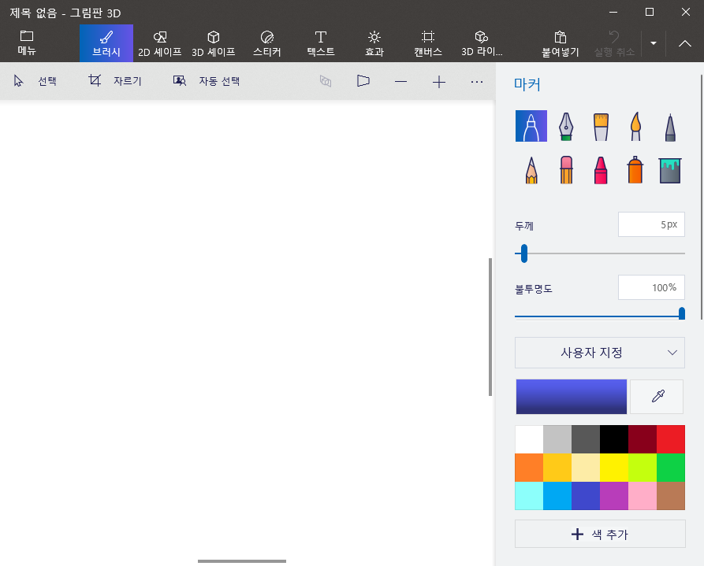
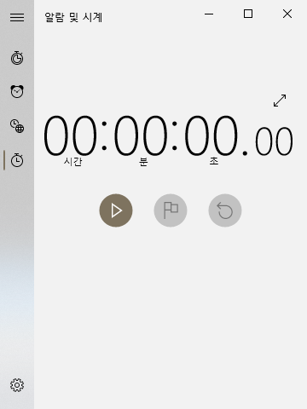
WinUI 3 소개
WinUI 3 전에 WinUI 2에 대해 알아보겠습니다.
WinUI 2는 UWP 기반으로 만들어져 있습니다.
UWP의 사용 예로 그림판 3D, 알람 및 시계
같은 앱이 있습니다.
하지만 이런 프로그램은 사람들이 잘 사용하지
않아 WinUI 2는 인기가 별로 없었습니다.
▲ WinUI 2 (UWP)로 만들어진 앱

Slide 4
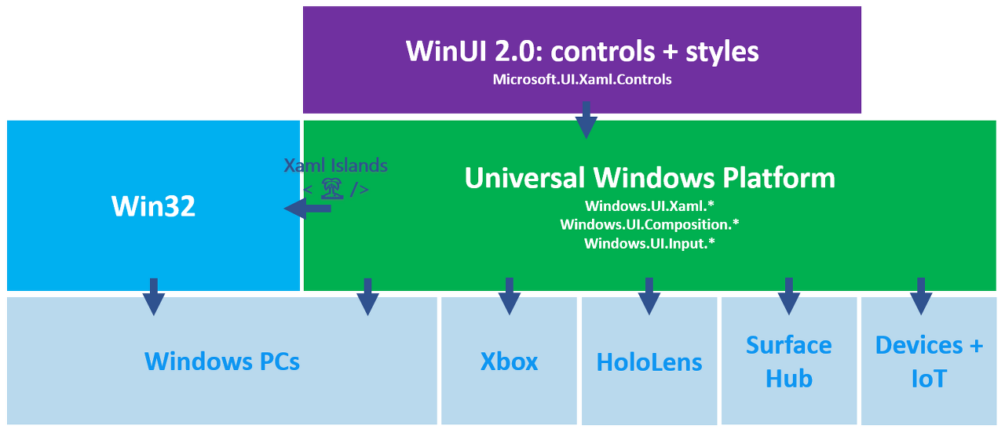
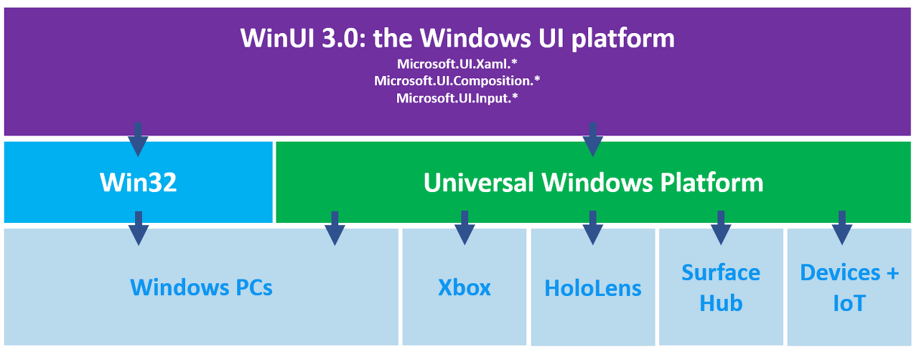
WinUI 3 소개
MS에서는 Win32가 예전에 설계되어 호환성이 좋지 못해 UWP로 바꿔 나가려고 WinUI 2를 출시하였으나
개발자와 사용자들은 익숙한 Win32 사용하였고 MS에서는 당장에 Win32를 없애는 것보다 조금씩 UWP로 바꿔나가는 방향으로 WinUI 3을 개발하였습니다.

Slide 5
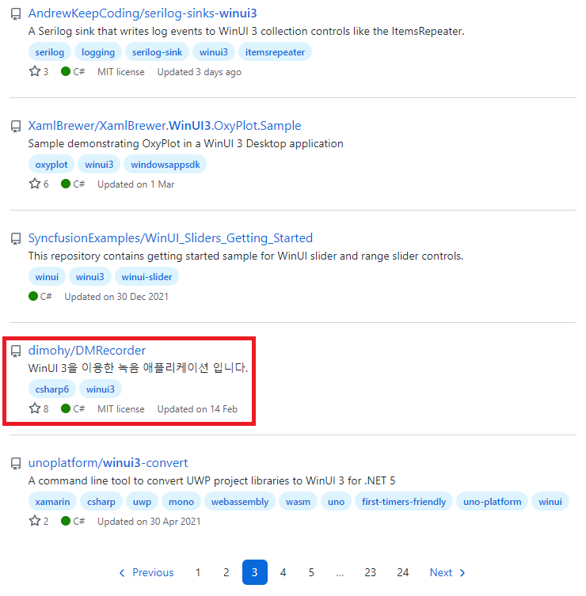
과제 배경
WinUI 3와 관련된 오픈소스에 대해 조사해보던 중
GitHub에 녹음기 애플리케이션 오픈소스를 보게 되었고
WinUI 3를 활용해 애플리케이션을 만들어보고
WinUI 3를 배울 수 있는 기회라 생각하게 되어
선택하였습니다.
DMRecorder Github 링크

Slide 6
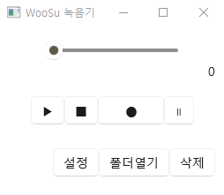
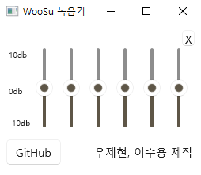
녹음기 애플리케이션
녹음기 애플리케이션입니다.

Slide 7
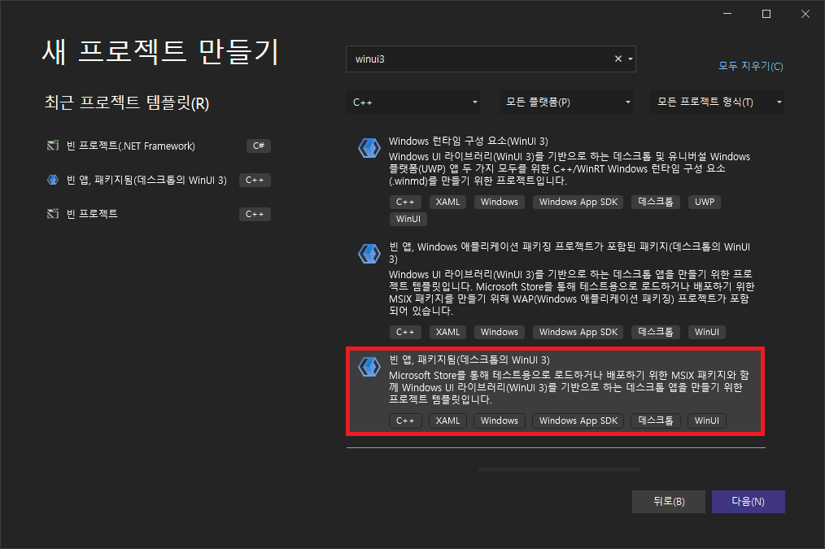
구현 과정 1
먼저 Visual Studio 2022를 설치하고
WinUI 3 프로젝트를 시작합니다.

Slide 8
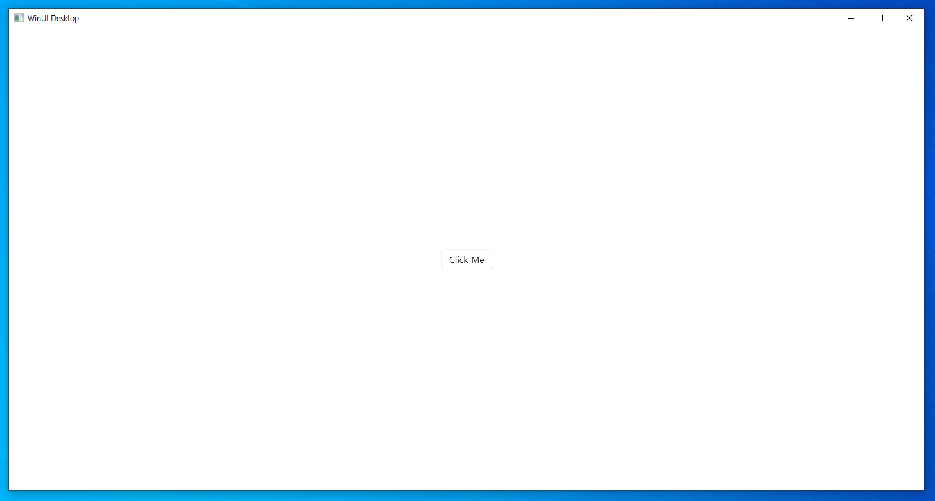
구현 과정 2
그 다음, 실행을 하면 다음과 같은 화면이 나옵니다.
첫번째로 창의 사이즈와 창의 위치를
조정해주겠습니다.

Slide 9
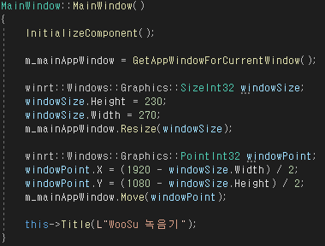
구현 과정 3
MainWindow.Xaml.cpp 소스코드입니다.
다음과 같이 windowSize의 Height와 Width를 230, 270으로 정해주고
m_mainAppWindow 클래스의 Resize()를 이용해
높이 230, 너비 270만큼 창 크기를 조절해주었습니다.
그다음 windowPoint의 X와 Y를 화면의 정중앙에 오도록 값을 넣어주고
M_mainAppWindow 클래스의 Move()를 이용해
화면의 정중앙에 창이 실행되도록 해주었습니다.
마지막으로 창 Title에 “WooSu 녹음기”가 나오도록 해주었습니다.

Slide 10
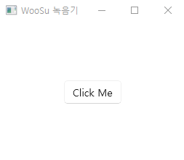
구현 과정 4
실행결과 입니다.
창 사이즈와 창 위치가 화면의 정중앙에 나옵니다.

Slide 11
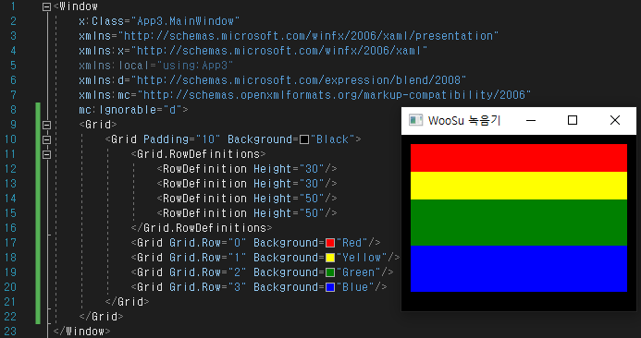
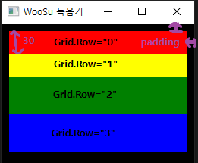
구현 과정 5
이제 창에 Gird로 영역을 분할해서
각 영역에 슬라이더, 시간, 각종 버튼들이
나오게 해주겠습니다.
MainWindow.Xaml에서 Grid를 다음과 같이 나누어 주었습니다.
Grid.RowDefinitions로 4행을 사용한다고 정의하고 높이를 정해주었습니다.
그 다음 임시로 영역을 확인하기 위해서 Grid.Row로 각 행들에 색을 입혀주었습니다.

Slide 12
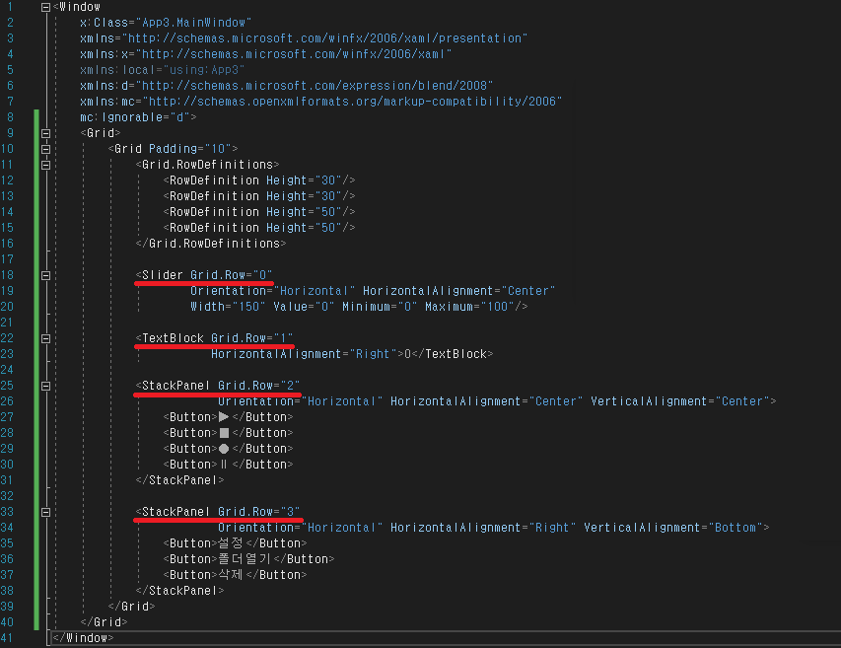
구현 과정 6
그 다음
Slider,
TextBlock,
StackPanel (Button 4개),
StackPanel (Button 3개)를 정의해주었습니다.

Slide 13
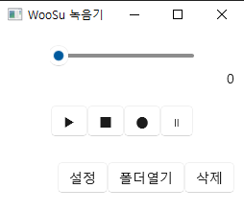
구현 과정 7
실행결과 입니다.
아직 기능들은 없습니다.

Slide 14
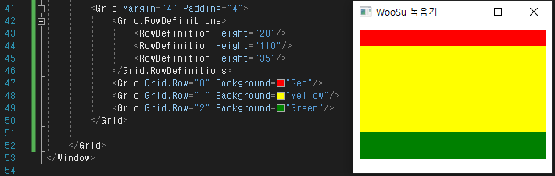
구현 과정 8
그 다음 설정창을 구현하겠습니다.
새로운 Grid 영역을 만들고
그 Grid를 3행으로 나누어 주었습니다.
그리고 설정 버튼의 기능으로
설정 버튼을 클릭하면
설정페이지는 보이고 녹음 페이지는 안보이게
설정 닫기 버튼을 클릭하면
설정페이지는 안보이고 녹음 페이지는 보이게
만들어주겠습니다.

Slide 15
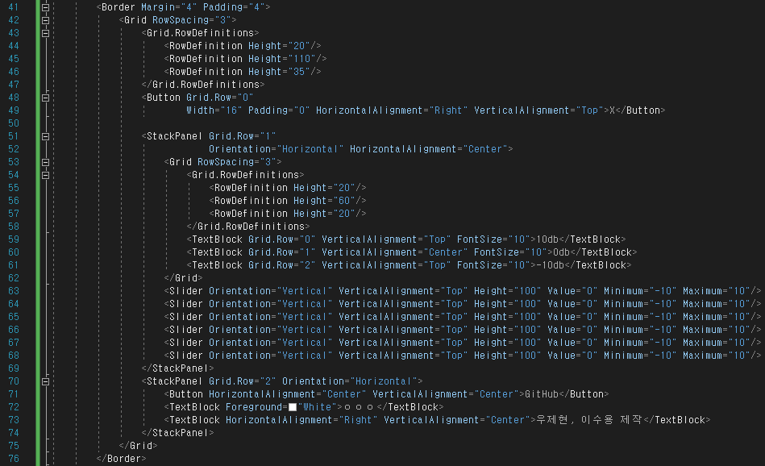
구현 과정 9
설정 페이지의 Xaml코드입니다.
Button,
StackPanel (TextBlock, Slider 6개)
StackPanel(Button, TextBlock)을
추가해주었습니다.

Slide 16
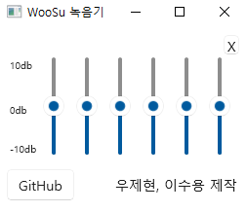
구현 과정 10
실행결과는 다음과 같습니다.

Slide 17
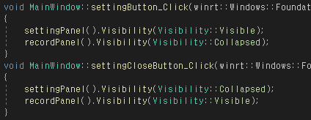
구현 과정 11
그리고 버튼에 다음과 같은 기능을 추가해줌으로써
이제 설정페이지를 열고 닫을 수 있습니다.

Slide 18
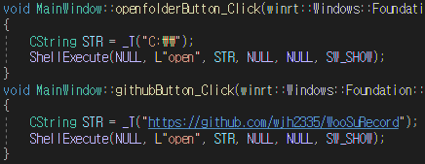
구현 과정 12
폴더열기 버튼과 Github 버튼입니다.
다음과 같이 지정해둔 경로를 실행해주는
ShellExecute() 함수를 사용하여 구현하였습니다.

Slide 19
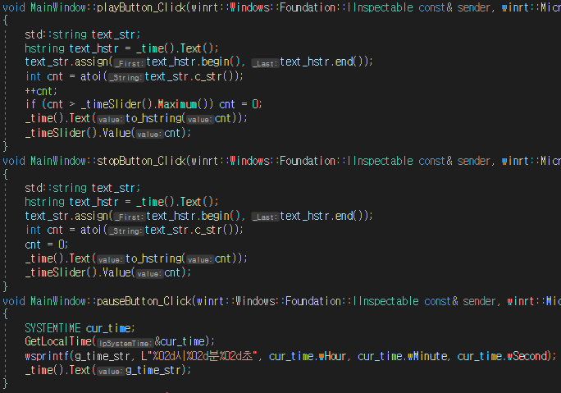
구현 과정 13
재생, 정지, 일시정지 버튼입니다.
사실 재생버튼을 한 번 누르면
1초에 한 번씩 원하는 함수가 실행돼서 time값을 1씩 증가시켜 실시간으로 반영되게 해주고 싶었는데
쓰레드를 사용해서 구현 해주어야 해서
재생버튼을 한 번 누를 때마다 1씩 증가시켜주도록 타협하였습니다.
재생을 누르면 ++cnt
정지를 누르면 cnt = 0
일시정지를 누르면 현재 시간 값을 불러오도록 구현하였습니다.

Slide 20

구현 과정 14
Slider 클릭 함수입니다.
슬라이더가 이동하면 이동한 값을 Text로 출력해주었습니다.

Slide 21
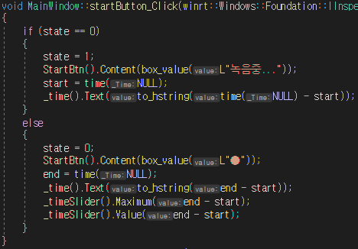
구현 과정 15
녹음 버튼입니다.
State가 0인 경우와 1인 경우로
녹음 중인 경우와, 녹음 중이 아닌 경우를 구분해주었습니다.
녹음을 시작하면 start = time(NULL)
녹음을 정지하면 end = time(NULL)
그리고 end – start로 녹음한 시간을 계산해줍니다.

Slide 22
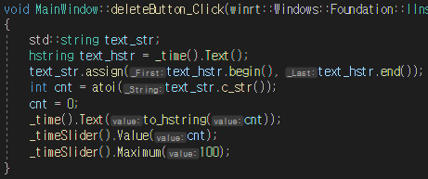
구현 과정 16
마지막으로 삭제 버튼입니다.
삭제 버튼을 누르면 모두 초기 상태로 되돌립니다.

Slide 23
구현 과정
WinUI 3 녹음기 제작
유튜브 링크

Slide 24

소감
종합과제를 하면서 비록 녹음 기능이 없는 녹음기이지만 WinUI3 애플리케이션 개발 쪽으로 정말 많은 것을 알게 되었습니다. 과제는 끝났지만 WinUI3에 대해 더 공부해보면서 녹음기능까지 추가할 수 있으면 좋겠습니다.

Slide 25


감사합니다.
WooSuRecord Github 링크

